Slide 1
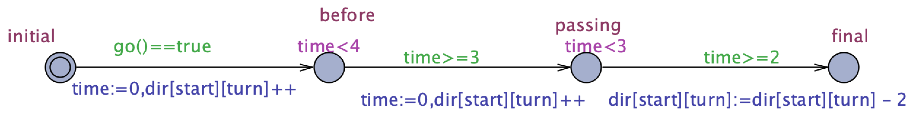
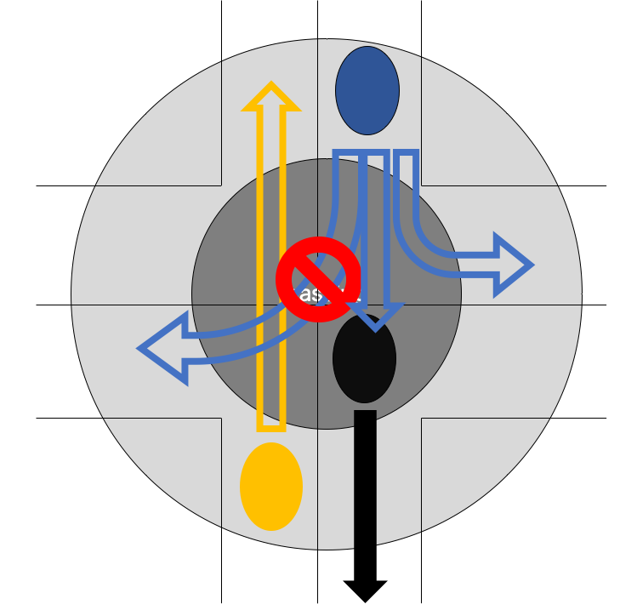
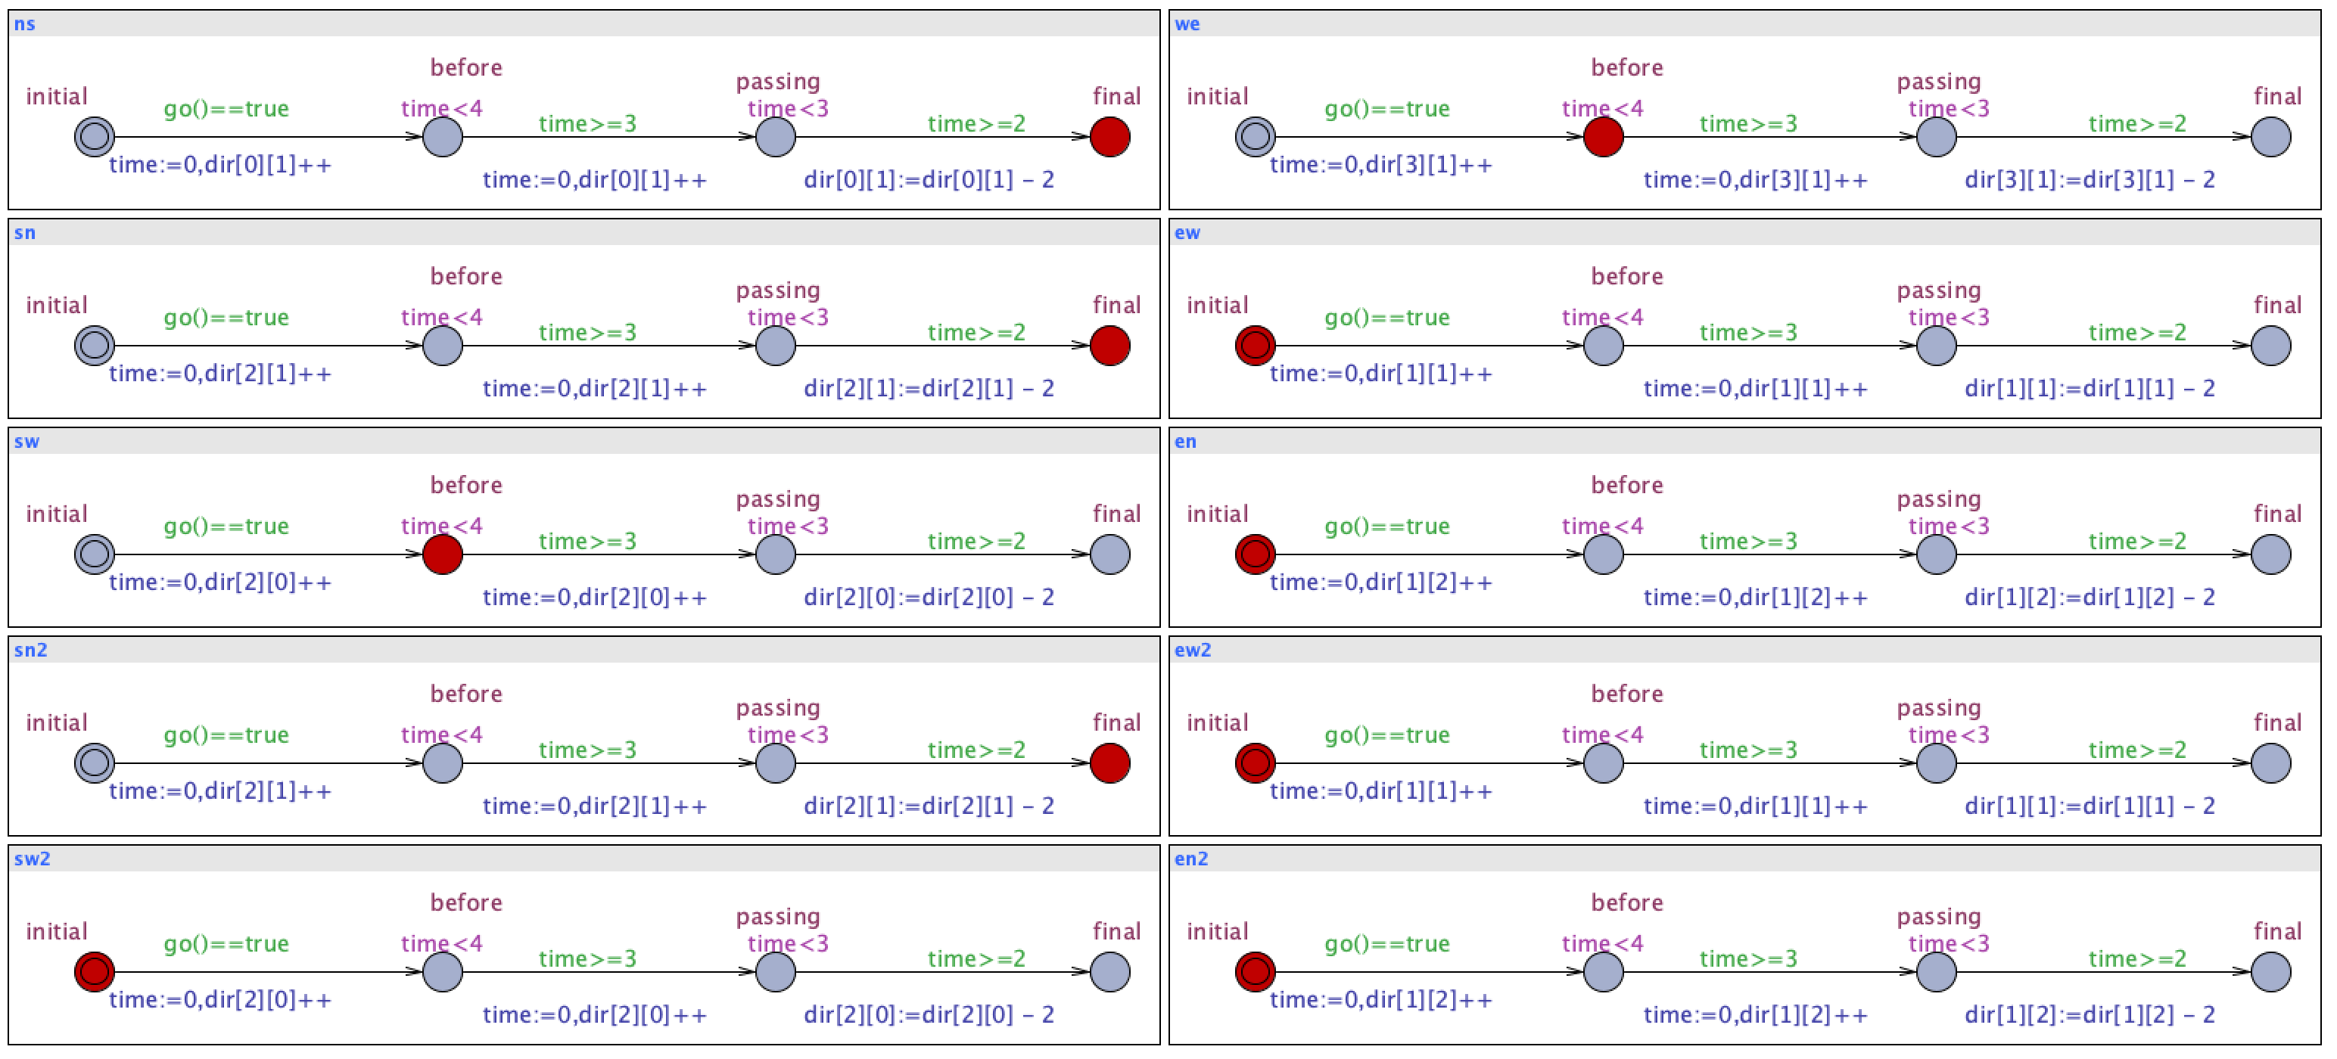
SS11-10
UPPAALLによる交差点における
自動運転車群のモデル化と検証
目的：UPPAALで，アルゴリズムをモデル化し，性質を検証する
手法：UPPAALでは，時間オートマトンによるモデル化，シミュレーション実行，モデル検査による形式的検証が可能
結果：特定の方向の車両が前方車に追従して交差点を通過可能なアルゴリズムをモデル化した．安全性（衝突回避）と効率性（従来よりも短い時間での通過）を示した．
本研究では時間制約の扱えるモデル検査ツールUPPAALを採用した．
交差点通過の制御アルゴリズムを時間オートマトンとして記述し，UPPAALで検証した．
従来研究では同方向においては先方車が通過終了まで後続車は通過できないのに対して，本研究では追従を含む検証が可能になり．より効率的なアルゴリズムが安全であることを示した．
Notes:
背景：自動運転車が個々に最短経路を選択すると，デッドロックや渋滞が生じる可能性がある（1分スライドだと省略？） 目的：UPPAALで，アルゴリズムをモデル化し，性質を検証する 手法：UPPAALでは，時間オートマトンによるモデル化，シミュレーション実行，モデル検査による形式的検証が可能 結果：特定の方向の車両が前方車に追従して交差点を通過可能なアルゴリズムをモデル化した．安全性（衝突回避）と効率性（従来よりも短い時間での通過）を示した．この順番だと，（UPPAALの説明的な）時間オートマトンモデル，検証，を話したあとに，追従可能なアルゴリズム（交差点の絵）という説明の流れになるので，図の配置も説明しやすいようにした方が良い
本研究では時間制約の扱えるモデル検査ツールUPPAALを採用した．
交差点通過の制御アルゴリズムを時間オートマトンとして記述し，UPPAALで検証した．
従来研究では同方向においては先方車が通過終了まで後続車は通過できないのに対して，本研究では追従を含む検証が可能になり．より効率的なアルゴリズムが安全であることを示した．

